Slide 1
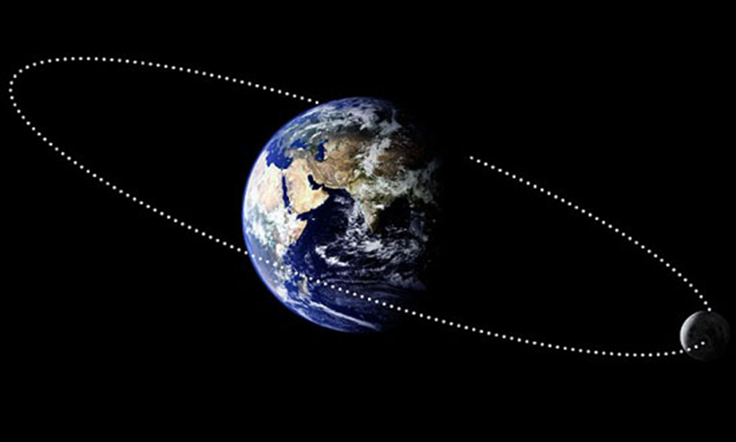
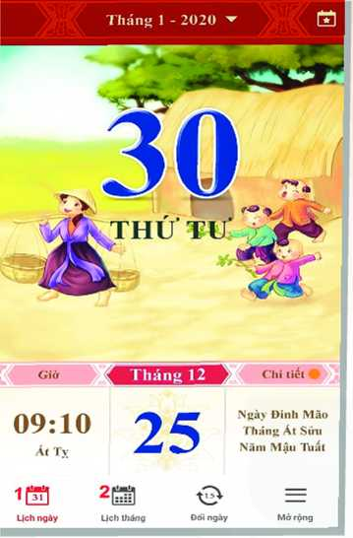
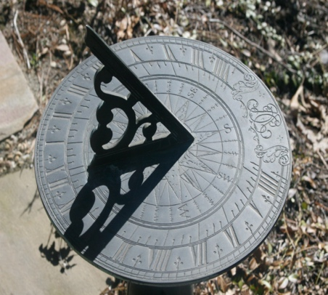
PHÒNG GIÁO DỤC VÀ ĐÀO TẠO QUẬN GÒ VẤP
BÀI GIẢNG LỊCH SỬ VÀ ĐỊA LÍ 6
PHÂN MÔN: LỊCH SỬ
Chủ đề: TẠI SAO CẦN HỌC LỊCH SỬ? (tt)

Slide 2
NỘI DUNG BÀI HỌC
IV. Âm lịch, dương lịch
V. Cách tính thời gian

Slide 3
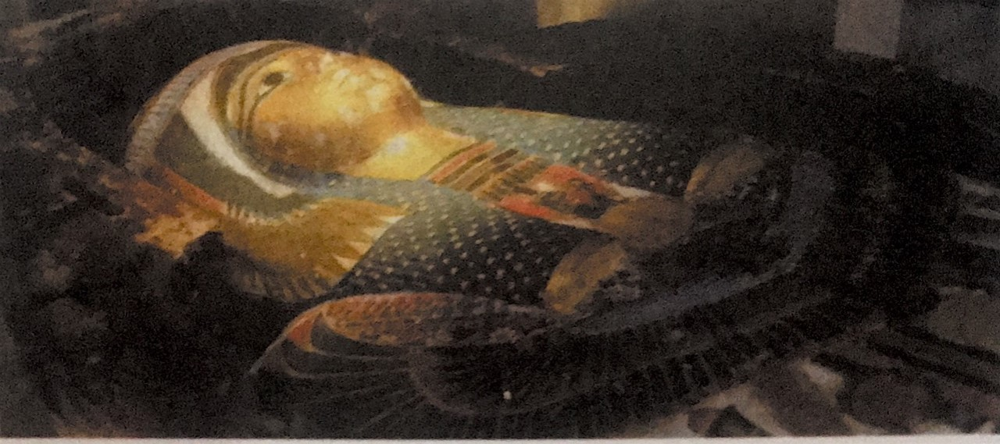
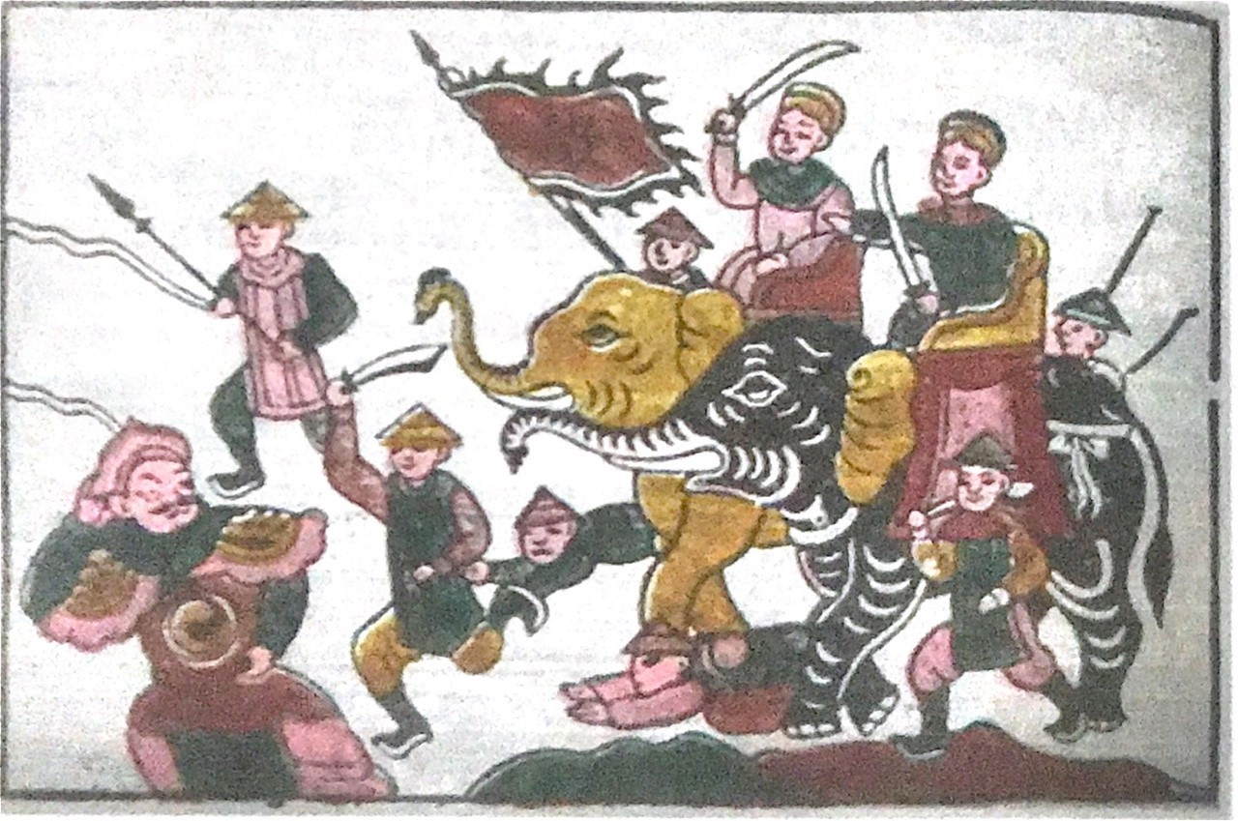
Xác ướp được tìm thấy ở The-bơ, 945 TCN – 716TCN
Hai Bà Trưng cỡi voi ra trận (khởi nghĩa Hai Bà Trưng năm 40 – 43)
Dựa vào hai hình trên và mốc thời gian các em tính tuổi của xác ướp vua Tutankhamun đến thời điểm hiện tại và tính năm Hai Bà Trưng khởi nghĩa tới thời điểm hiện tại là bao nhiêu năm?

Slide 4
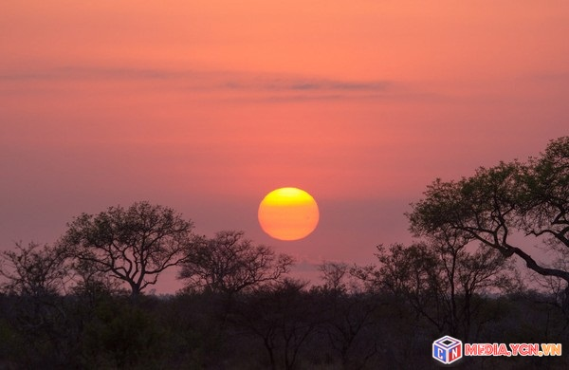
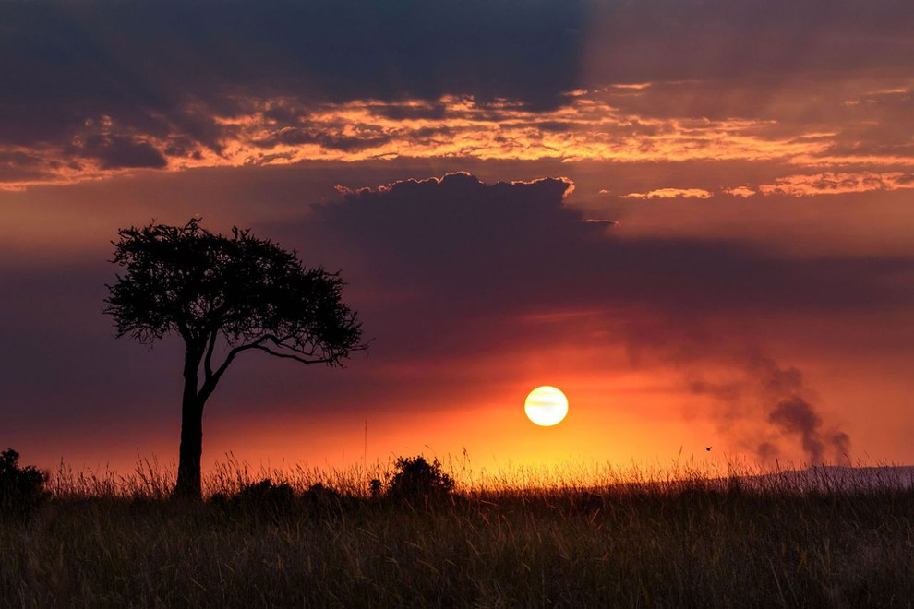
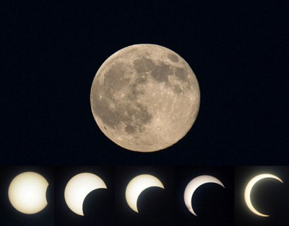
IV. Âm lịch, dương lịch
TRĂNG TRÒN,
TRĂNG KHUYẾT
MẶT TRỜI MỌC
MẶT TRỜI LẶN

Slide 5
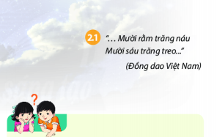
Đọc câu Đồng dao trong H 2.1 và quan sát hình 2.2 các em hãy cho biết người xưa dựa trên cơ sở nào để xác định thời gian?
Hình 2.1
Hình 2.2 Đồng hồ mặt trời

Slide 6
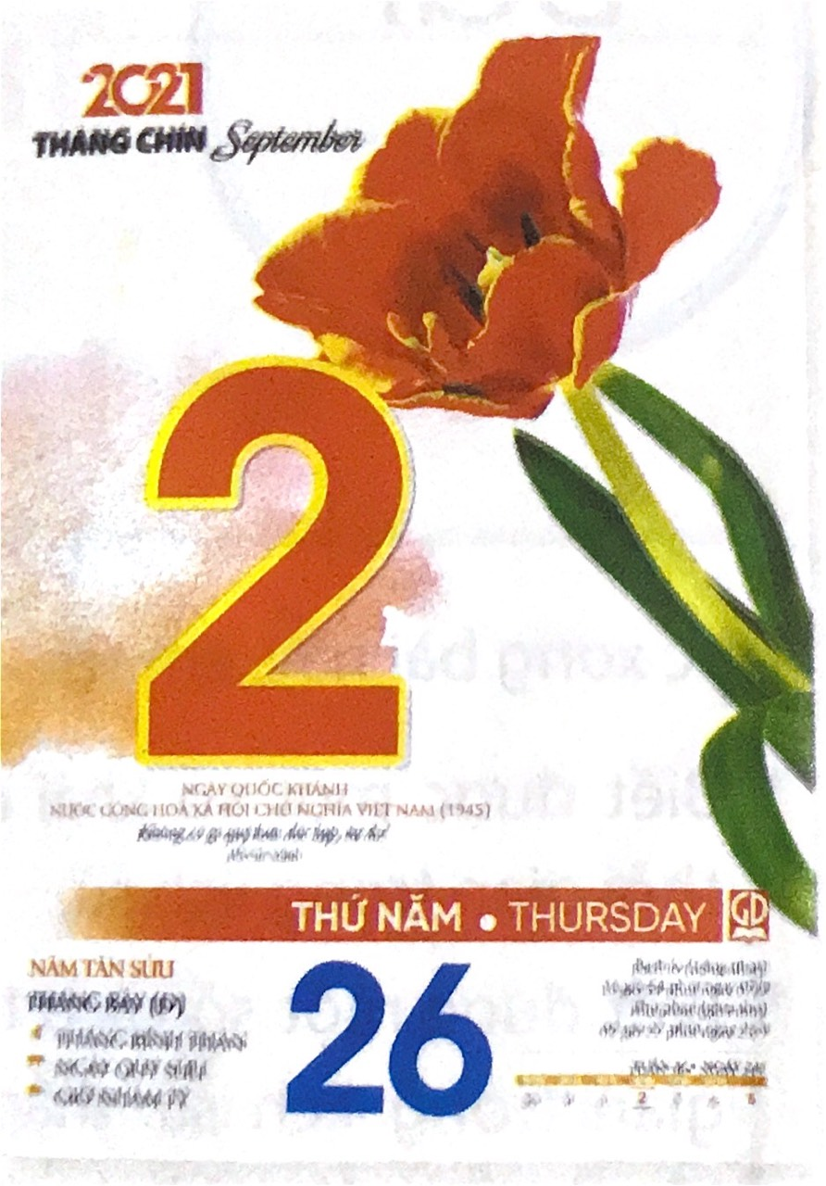
Dương lịch
Âm lịch
Quan sát hình 2.3 các em thấy có rất nhiều loại thời gian xuất hiện như âm lịch ( ngày 26), dương lịch (ngày 2)
Hình 2.3 Tờ lịch

Slide 7


IV. Âm lịch, dương lịch
Sự di chuyển của Mặt Trăng quanh Trái Đất.
Sự di chuyển của Trái Đất quanh Mặt Trời.
Notes:
7

Slide 8
IV. Âm lịch, dương lịch
Sự di chuyển của Mặt Trăng quanh Trái Đất.
Trăng tròn, trăng khuyết

Slide 9
IV. Âm lịch, dương lịch
Sự di chuyển của Trái Đất quanh Mặt Trời.
Notes:
9

Slide 10

IV. Âm lịch, dương lịch
Âm lịch : là loại lịch được tính thời gian theo chu kỳ quay của Mặt trăng quanh Trái Đất.
Dương lịch : Là loại lịch được tính thời gian theo chu kỳ quay của Trái Đất quanh mặt Trời

Slide 11
Câu đồng dao trong tư liệu 2.1 thế hiện cách tỉnh thời gian của người xưa theo âm lịch hay dương lịch?

Slide 12
Chủ đề: TẠI SAO CẦN HỌC LỊCH SỬ?
IV. Âm lịch, dương lịch
V. Cách tính thời gian

Slide 13
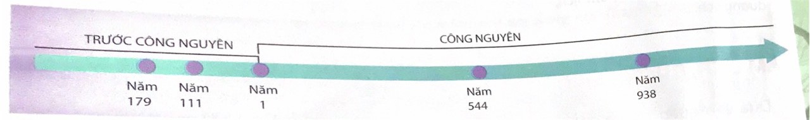
BÀI 2: THỜI GIAN TRONG LỊCH SỬ
IV. Âm lịch, dương lịch
V. Cách tính thời gian
Hình 2.4 Sơ đồ cách tính thời gian theo Công lịch
Dựa vào sơ đồ 2.4 và thông tin trong bài, em hãy giải thích các khái niệm trước Công nguyên, Công nguyên, thập kỉ, thế kỉ, thiên niên kỉ .

Slide 14
- “Trước Công nguyên” (thuật ngữ 47, trang 199): Quy ước chỉ thời gian trước năm chúa Giê xu ra đời. Đối với thời gian trước công nguyên (TCN), con số chỉ năm càng nhỏ, thì khoảng cách thời gian càng gần với hiện tại. Ví dụ các năm sau trong sơ đồ: 179,111.Viết là 179 TCN, 111 TCN
- “Công nguyên” (thuật ngữ 7, trang 199): quy ước chỉ thời gian Tính từ mốc chúa Giê xu ra đời(được gọi là năm 1 Công nguyên- CN). Thời gian càng lớn thì khoảng cách thời gian càng gần với hiện tại. Ví dụ các năm trong sơ đồ: 544, 938.
- “Thế kỉ” (thuật ngữ 39, trang 199) : khoảng thời gian là 100 năm. Ví dụ : năm 544 là thế kỉ VI Công nguyên, thế kỉ VI được tính từ năm 501 đến năm 600.
- “Thiên niên kỉ”( thuật ngữ 40, trang 199): Khoảng thời gian là 1000 năm.Ví dụ từ năm 938 là thiên niên kỉ I, Thiên niên kỉ I được tính từ năm 1 đến năm 1000.

Slide 15
IV. Âm lịch, dương lịch
V. Cách tính thời gian
- Lịch chính thức của thế giới hiện nay dựa theo cách tính thời gian của dương lịch hay còn gọi là Công lịch.
- Công lịch lấy năm 1 là năm tương truyền chúa Giê-xu ra đời là năm đầu tiên của Công nguyên. Trước năm đó là trước Công Nguyên (TCN). Từ năm 1 trở đi, thời gian được tính là Công nguyên (CN).
- Một thập kỉ: 10 năm
- Một thế kỉ:100 năm
- Một thiên niên kỉ:1000 năm

Slide 16
Thực hành xác định thế kỉ, thiên niên kỉ
Năm 179 TCN, 40, 938, 2021 thuộc thế kỉ mấy? Thiên niên kỉ mấy?
- Năm 179 TCN thuộc thế kỉ 2 TCN vì 1 thế kỉ là 100 năm, thế kỉ 2 từ năm 101 đến năm 200.
- Năm 179 thuộc thiên niên kỉ 1 TCN vì 1 thiên niên kỉ là 1000 năm, thiên niên kỉ 1 từ năm 1 đến năm 1000
- Năm 40 thuộc TK 1, TNK 1
- Năm 938 thuộc TK 10 , TNK 1
- Năm 2021 thuộc TK 21, TNK 3

Slide 17
CỦNG CỐ
Câu 1: Chọn các dữ kiện điền vào chỗ trống.
a.Quy luật; b. quan sát; c. dương lịch; d. một năm; e. âm lịch
f.thời gian; g. một tháng; h. một vòng; i. Trái đất.
Dựa vào …………và tính toán, người xưa đã phát hiện …… ……di chuyển của Mặt Trăng, ………….., Mặt Trời để tính thời gian và làm ra lịch.
…………..là cách tính thời gian theo chu kì Mặt Trăng quay xung quanh Trái Đất. Thời gian Mặt Trăng chuyển động hết ……………quanh Trái Đất là một tháng.
……………….là cách tính thời gian theo chu kì Trái Đất quay xung quanh Mặt Trời. Thời gian Trái Đất chuyển động hết một vòng quanh Mặt Trời là …………….
quan sát
quy luật
Trái Đất
Âm lịch
một vòng
Dương lịch
Một năm

Slide 18
CỦNG CỐ
Câu 2: Em hãy lựa chọn và khoanh tròn vào chữ cái ứng với câu trả lời mà em cho là đúng.
Lịch chính thức của thế giới hiện nay dựa theo cách tính thời gian của:
a. âm lịch c. bát quái lịch
b. dương lịch d. ngũ hành lịch
2. Trước Công nguyên được tính từ khoảng thời gian nào?
Từ năm 0 Công lịch c. Trước năm 1 Công lịch
b. Trước năm 0 Công lịch d. Sau năm 1 Công lịch

Slide 19
Trả lời câu hỏi ở đầu bài:
Các em tính tuổi của xác ướp vua Tutankhamun đến thời điểm hiện tại và tính năm Hai Bà Trưng khởi nghĩa tới thời điểm hiện tại là bao nhiêu năm?
- Xác ướp được tìm thấy ở The-bơ, 945 TCN – 716TCN : Lấy mốc năm 945 TCN thì cách thời điểm hiện tại là: 2021 +945 = 2.966 năm
- Hai Bà Trưng cỡi voi ra trận (khởi nghĩa Hai Bà Trưng năm 40 – 43): Lấy mốc năm 40 thì khởi nghĩa Hai Bà Trưng cách thời điểm hiện tại là: 2021 – 40 = 1981 năm

Slide 20
HOẠT ĐỘNG LUYỆN TẬP
Hình 2.4 Sơ đồ cách tính thời gian theo Công lịch
1. Dựa vào sơ đồ 2.4, em hãy xác định từ thời điểm xảy ra các sự kiện ghi trên sơ đồ đến hiện tại là bao nhiêu năm, bao nhiêu thập kỉ, bao nhiêu thế kỉ?
Năm 179 TCN cách năm 2021: 179 + 2021 = 2.200 năm ( cách 220 thập kỉ).
Năm 179 TCN là thế kỉ 2 TCN, năm 2021 là thế kỉ 21 -> Ta lấy 2 + 21 = 23 Vì thế năm 179 TCN cách năm 2021 khoảng 23 thế kỉ.
Năm 938 cách năm 2021 : 2021 – 938 = 1083 năm (cách khoảng hơn 108 thập kỉ)
Năm 938 là thế kỉ 10, năm 2021 là thế kỉ 21 -> ta lấy 21 -10 = 11 vì thế năm 938 cách năm 2021 khoảng 11 thế kỉ.

Slide 21
HOẠT ĐỘNG LUYỆN TẬP
→ Kết luận
Muốn biết năm TCN cách hiện tại (hoặc những năm sau Công nguyên)thì làm phép cộng.
Muốn biết SCN cách hiện tại (hoặc những năm sau Công nguyên) ta làm phép trừ.

Slide 22
HOẠT ĐỘNG VẬN DỤNG
2. Hãy cho biết những ngày lễ quan trọng của nước Việt Nam:
Giỗ Tổ Hùng Vương
Tết Nguyên đán
Ngày Quốc khánh
Ngày giải phóng miền Nam, thống nhất đất nước được tính theo loại lịch nào?
Câu 3,4 trang 16 học sinh về nhà làm theo hướng dẫn của giáo viên.
Lịch âm
Lịch âm
Lịch dương
Lịch dương

Slide 23
HƯỚNG DẪN VỀ NHÀ
Học nội dung bài 2
Tính các mốc thời gian còn lại trên sơ đồ 2.4 trang 16 đến hiện tại là bao nhiêu năm? ( năm 111TCN, năm 1, năm 544).
Làm các câu hỏi phần vận dụng 3,4 trang 16.
Chuẩn bị bài 3 :
- Quá trình tiến hóa từ vượn thành người
- Xác định được những dấu tích của Người tối cổ ở Đông Nam Á
- Kể tên những địa điểm tìm thấy dấu tích của Người tối cổ trên đất nước Việt Nam.

Slide 24

CHÚC CÁC EM HỌC TỐT
CHÀO TẠM BIỆTCÁC EM

